Slide 1






Formação para NOVOS Delegados de Segurança (1º, 2º e 3º CEB) e/ou Aplicadores dos Conteúdos do Projeto ESPR 2023 (COADJUVANTES DOS ds – 2º E 3º ceb) (*)
Tema 9 – A EDUCAÇÃO RODOVIÁRIA
Auditório do Serviço Regional de Proteção Civil, IP – RAM
Sexta-feira, 20 de outubro de 2023
Pel’ A Equipa de Coordenação do PRER 2023/2024
Nelson Relva
(*) E/ou ainda para quaisquer outros docentes interessados, seja qual for o seu grupo de recrutamento.

Slide 2


Sumário A PREVENIR DESDE 2007/2008
Breve Olhar Sobre a Sinistralidade Rodoviária na Região Autónoma da Madeira
» Indicadores de Sinistralidade Rodoviária
» Acidentes Rodoviários 2023 – Tipo de Acidente
» Acidentes Rodoviários 2023 – Tipo de Veículo
» (In) Conclusões
Objetivos
» Objetivos Gerais Relativos aos Docentes
» Objetivos Gerais Relativos aos Alunos
» Objetivos Específicos Relativos aos Alunos
Recursos 2023/2024
Ação de Sensibilização (Teórico-prática) Exemplificativa
Pedir Apoio aos Parceiros do Projeto
Apontamentos Finais

Slide 3
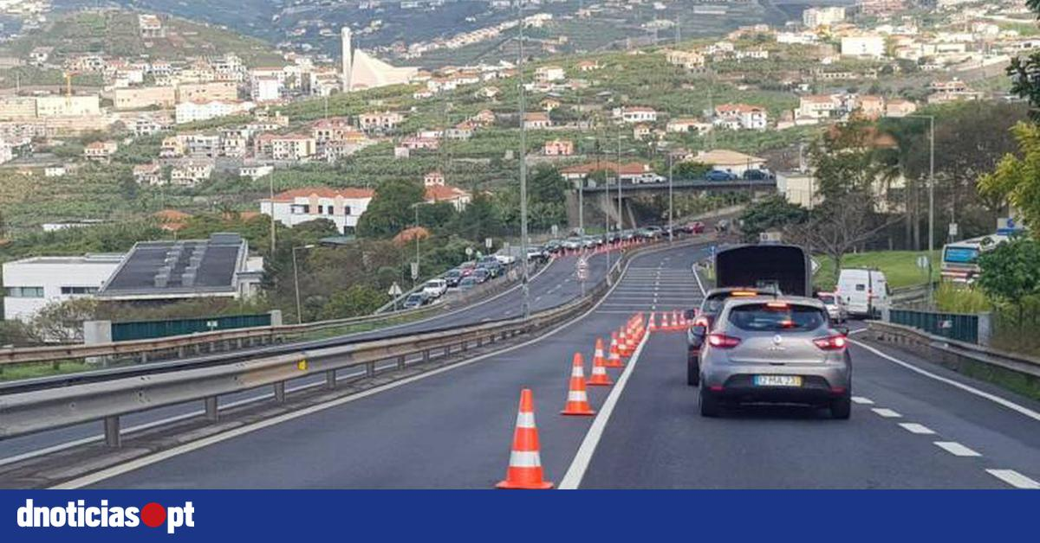
Breve Olhar Sobre a Sinistralidade Rodoviária na RAM A PREVENIR DESDE 2007/2008
Dados a 31 de agosto de 2023, comparados com o período homólogo de 2022
(INDICADORES DE) SINISTRALIDADE RODOVIÁRIA

Slide 4
Um Breve Olhar Sobre a Sinistralidade Rodoviária na RAM A PREVENIR DESDE 2007/2008
Nº de Acidentes | 2022 | 2023 | difª
Acidentes de viação com intervenção policial | 2058 | 2401 | +343
Acidentes com vítimas | 592 | 635 | +43
Independentemente do indicador de sinistralidade considerado, verificou-se um agravamento na mudança de 2022 para 2023 (à semelhança do que ocorreu em Portugal Continental)
Nº de Vítimas de acidentes de viação | 2022 | 2023 | difª
Feridos Ligeiros | 678 | 714 | +36
Feridos Graves | 51 | 70 | +19
Sub-total de Feridos | 729 | 784 | +55
Vítimas Mortais | 9 | 10 | +1
Total de Vítimas de acidentes de viação | 738 | 794 | +56

Slide 5
Um Breve Olhar Sobre a Sinistralidade Rodoviária na RAM A PREVENIR DESDE 2007/2008
Acidentes Rodoviários 2023 – Tipo de Acidente

Slide 6
Um Breve Olhar Sobre a Sinistralidade Rodoviária na RAM A PREVENIR DESDE 2007/2008
Tipo de acidentes | Acidente com vítimas | Acidente só com danos materiais | Total Geral
Atropelamento | 87 | 28 | 115
Colisão | 307 | 1497 | 1804
Despiste | 241 | 241 | 482
Total Geral | 635 | 1766 | 2401

Slide 7
Um Breve Olhar Sobre a Sinistralidade Rodoviária na RAM A PREVENIR DESDE 2007/2008
Acidentes Rodoviários 2023 – Tipo de veículo

Slide 8
Um Breve Olhar Sobre a Sinistralidade Rodoviária na RAM A PREVENIR DESDE 2007/2008
Tipo de veículos | Feridos Ligeiros | Feridos graves | Vítimas Mortais | Total Vítimas
Automóveis Ligeiros | 477 | 36 | 5 | 518
Automóveis Pesados | 16 | 4 | 2 | 22
Ciclomotores | 20 | 4 | 0 | 24
Motociclos | 179 | 22 | 2 | 203
Não Classificados | 0 | 0 | 1 | 1
Quadriciclos | 5 | 0 | 0 | 5
Trotineta | 5 | 0 | 0 | 5
Veículos Agrícolas | 1 | 0 | 0 | 1
Velocípedes | 11 | 4 | 0 | 15
Total Geral | 714 | 70 | 10 | 794

Slide 9
Um Breve Olhar Sobre a Sinistralidade Rodoviária na RAM A PREVENIR DESDE 2007/2008
Acidentes Rodoviários 2023 – (IN)CONCLUSÕES

Slide 10
Um Breve Olhar Sobre a Sinistralidade Rodoviária na RAM A PREVENIR DESDE 2007/2008
Aproximadamente 10 acidentes por dia;
1 Acidente de 2 em 2 horas, aproximadamente;
17h-18h período com mais acidentes com feridos graves;
18h-19h, período com mais acidentes;
Das vítimas mortais:
- 3 eram condutores de motociclos (2 resultaram de despistes e 1 foi embatido por um ligeiro);
1 era um ciclista que foi embatido por um automóvel ligeiro;
3 eram peões que foram atropelados;
» Dos peões atropelados um foi na passadeira, dois fora da passadeira;
» Álcool fator presente.

Slide 11
Objetivos A PREVENIR DESDE 2007/2008
Uma das missões da escola é, segundo o Quadro Estratégico de Cooperação Europeia, “a promoção de uma cidadania ativa”.
Torna-se então, imprescindível, dotar os alunos dos conhecimentos e competências essenciais a uma cidadania ativa e responsável face à segurança e aos riscos.
Pretende-se, tanto com o projeto ESPR, tal como com o PRER, promover o desenvolvimento de conteúdos temáticos na área da segurança.

Slide 12
Objetivos A PREVENIR DESDE 2007/2008
OBJETIVOS GERAIS RELATIVOS AOS DOCENTES:
Facilitar a tarefa no desenvolvimento da educação rodoviária, através da partilha de um conjunto de ações/medidas, de educação/segurança rodoviária, etc.
Oferecer uma proposta didática e pedagógica de educação rodoviária, como garantia da formação integral dos alunos, a convivência cívica e a segurança rodoviária.
Facilitar as intervenções relacionadas com a educação rodoviária que habitualmente são levadas a cabo por outras entidades.

Slide 13
Objetivos A PREVENIR DESDE 2007/2008
OBJETIVOS GERAIS RELATIVOS AOS ALUNOS:
Reduzir a sinistralidade rodoviária, suas consequências e custos e incrementar uma mobilidade mais ativa e sustentável, construindo-se uma verdadeira cultura de segurança rodoviária.
Facilitar a aprendizagem, a motivação e o desenvolvimento de atitudes e valores relacionados com a segurança rodoviária.

Slide 14
Objetivos A PREVENIR DESDE 2007/2008
OBJETIVOS ESPECÍFICOS RELATIVOS AOS ALUNOS:
Identificar, conhecer e adotar comportamentos adequados à circulação e ao atravessamento enquanto peões.
Identificar, conhecer e adotar comportamentos adequados, enquanto passageiro.
Identificar comportamentos adequados e inadequados e adotar comportamentos seguros, enquanto condutores.
Analisar criticamente o ambiente rodoviário e adotar atitudes e comportamentos sociais e cívicos adequados.
Na verdade, procuramos proporcionar aos alunos, condições que lhes permitam enfrentar e resolver problemas no dia a dia, o que implica analisar situações, identificar problemas, desenvolver estratégias e tomar decisões adequadas.

Slide 15

Recursos A PREVENIR DESDE 2007/2008

Slide 16
Recursos A PREVENIR DESDE 2007/2008
MISSÃO DOS DELEGADOS DE SEGURANÇA (DS)
(…)
2ª Dimensão – Implementação dos temas do Projeto ESPR: Implementação em sala de aula dos subtemas obrigatórios (todos os anos) e dos subtemas opcionais (pelo menos uma vez durante cada ciclo)

Slide 17
Recursos A PREVENIR DESDE 2007/2008
ESPR - TEMA 9: Planificação
1º CEB
Versão Integral
Ano A
Conteúdos
Atividades
Recursos Digitais
- Sinalização de trânsito;
Regras de trânsito;
Utilização de dispositivos de segurança.
- Apresentação, análise e discussão de um Powerpoint;
- Visualização e exploração de pequenos Videos sobre o tema;
Exploração de uma Banda desenhada;
Apresentação, análise e discussão de um Powerpoint e de um pequeno Vídeo.
1.º - Apresentação em Powerpoint: “Sinais de Trânsito” – 18 diapositivos;
2.º - Vídeo: “Minuto Seguro Kids – Aprende os sinais” – duração: 1’35’’;
3.º - Vídeo: “Minuto Seguro Kids – Novos sinais trânsito” – duração: 1’;
4.º - Banda desenhada “A pé para escola” (pdf);
5º - Apresentação em Powerpoint: “Utilização de dispositivos de segurança” – 7 diapositivos;
6.º - Vídeo: “Transporte crianças” – duração: 1’.
Ano B
- Regras de segurança para peões;
- Regras de segurança para veículos de duas rodas, com e sem motor;
- Utilização dos transportes coletivos.
- Exploração de uma Banda desenhada;
- Apresentação, análise e discussão de um Powerpoint e de uma brochura;
- Visualização e exploração de pequeno vídeo sobre condução de velocípedes;
- Exploração de um Folheto informativo;
- Avaliação: Quiz.
1º - Banda desenhada “A caminho da escola” (pdf);
2º - Vídeo: “Minuto Seguro Kids – Andar na rua” – duração: 57´´;
3º - Apresentação Powerpoint: “Regras de segurança para veículos de duas rodas, com e sem motor” – 15 diapositivos;
4º - Brochura ciclistas (pdf);
5º - Vídeo: “Minuto Seguro Kids – Pedalar em segurança – duração: 57´´;
6º - ”Folheto: “11 Conselhos – transportes coletivos” (pdf) – Horários do Funchal;
7º - Quiz (pdf).

Slide 18
Recursos A PREVENIR DESDE 2007/2008
ESPR - TEMA 9: Planificação
Conteúdos
Atividades
Recursos Digitais
2º CEB
Versão Integral
5º Ano
- Sinalização de trânsito;
- Regras de trânsito;
- Utilização de dispositivos de segurança.
Apresentação, análise e discussão de um Powerpoint e de um pequeno vídeo;
- Avaliação (Sinais e regras): “Joga e Aprende com o Luzinhas”.
(Modo de “Apresentação de diapositivos” e usar o rato);
Exploração de uma Brochura;
- Apresentação, análise e discussão de um Powerpoint e de um pequeno vídeo.
1.º - Apresentação em Powerpoint: “Sinalização de trânsito” – 27 diapositivos;
2.º - Vídeo: “Novos sinais de trânsito” – duração: 1’;
6.º- “Joga e Aprende com o Luzinhas” – Powerpoint;
3.º - Brochura: “Sub 14” (pdf);
4.º - Apresentação em Powerpoint: “Utilização de dispositivos” – 8 diapositivos;
5.º - Vídeo “Cadeiras de crianças” –duração: 1’48’’.
6º Ano
- Regras de segurança para peões;
- Regras de segurança para veículos de duas rodas, com e sem motor;
- Segurança nos transportes públicos.
- Apresentação, análise e discussão de um Powerpoint;
- Exploração de uma brochura informativa;
- Visualização e exploração de pequeno Vídeo sobre o tema;
- Avaliação: Quiz.
1º - Apresentação em Powerpoint “segurança para peões” – 15 diapositivos;
2º - Vídeo “Circular em segurança” – duração: 30’’;
3º - Brochura bicicletas (pdf);
4º - Vídeo “ Duas ou quatro rodas” – duração: 22’’;
5º - Vídeo “Trotinetas” – duração: 1’;
6º - Apresentação em Powerpoint” Autocarro” – 7 diapositivos;
7º- Vídeo “Viajar de autocarro” – dur. 30’’;
8º- Quiz.

Slide 19
Recursos A PREVENIR DESDE 2007/2008
ESPR - TEMA 9: Planificação
Conteúdos
Atividades
Recursos Digitais
3º CEB
Versão Integral
7º Ano
- Regras de trânsito;
- Regras de segurança em túneis rodoviários.
- Apresentação, análise e discussão de um Powerpoint:
- Visualização e exploração de Vídeos sobre os temas;
- Exploração de um Folheto informativo.
1º - Apresentação em Powerpoint: “Regras de Trânsito” – 24 diapositivos;
2º - Vídeo: “Acidentes túnel Cabo Girão” – duração: 26’’;
3º - Vídeo: “Túneis” – duração: 11’11’’;
4º - Folheto: “Condução segura em túneis” (pdf).

Slide 20
Recursos A PREVENIR DESDE 2007/2008
ESPR - TEMA 9: Planificação
Conteúdos
Atividades
Recursos Digitais
3º CEB
Versão Integral
8º Ano
- Comportamento cívico e circulação defensiva na estrada;
- Prestação de socorro às vítimas de acidente.
- Visualização e exploração de Vídeo sobre condução agressiva;
- Apresentação, análise e discussão de um Powerpoint;
- Exploração de um Folheto e de um Vídeo.
1º - Vídeo: ”Manobras perigosas” – duração 2’18’’;
2º - Apresentação em Powerpoint: “Causas de acidentes” – 9 diapositivos;
3º - Folheto: “O que fazer em caso de acidente” (pdf);
4º - Vídeo: “Como ligar para o 112” – duração: 3’55’’.

Slide 21
Recursos A PREVENIR DESDE 2007/2008
ESPR - TEMA 9: Planificação
Conteúdos
Atividades
Recursos Digitais
3º CEB
Versão Integral
9º Ano
- Regras de segurança para veículos de duas rodas, com e sem motor;
- Condução sob o efeito de álcool ou drogas;
- Uso telemóvel e velocidade na condução.
- Visualização e exploração de Vídeos e Brochura;
- Apresentação, análise e discussão de um Powerpoint.
1º - Vídeo “Motociclos” – duração 1’;
2º - Brochura: “Duas rodas” (pdf);
3º - Video: “Velocidade” – duração: 1’;
4º- Apresentação em Powerpoint: “Valores trânsito” – 12 diapositivos.

Slide 22
E Agora? A PREVENIR DESDE 2007/2008
Compete às escolas e aos docentes, enquanto elementos da cadeia de decisores do processo de ensino-aprendizagem, decidir a forma como aplicam o Tema 9:
Destinatários;
Contextos de desenvolvimento;
Nº e duração das sessões (tempos letivos);
Modelo Curricular.

Slide 23
E Agora? A PREVENIR DESDE 2007/2008
Hipotético Modelo Curricular
→ Definição dos objetivos terminais / comportamentais;
→ Seleção das atividades ou experiências educativas / Conteúdos;
→ Organização dos meios;
→ Avaliação dos resultados obtidos.

Slide 24
E Agora? A PREVENIR DESDE 2007/2008
Ou seja, compete a cada escola aprovar a sua estratégia de educação para a segurança rodoviária, definindo:
→ As aprendizagens a desenvolver em cada ano de escolaridade;
→ O modo de organização do trabalho;
→ As parcerias a estabelecer;
→ A avaliação das aprendizagens dos alunos e;
→ A avaliação da estratégia da educação para a segurança rodoviária.

Slide 25
Mas, e Agora? A PREVENIR DESDE 2007/2008
Compete às escolas e aos docentes, enquanto elementos da cadeia de decisores do processo de ensino-aprendizagem, decidir a forma como aplicam o Tema 9:
Destinatários; (1º CEB - 3º ou 4º ano de escolaridade)
Contextos de desenvolvimento; (Área curricular e ou OTL)
Nº e duração das sessões (tempos letivos); (1 Sessão de 01h30)
Modelo Curricular. Ação de Sensibilização (TEÓRICO-PRÁTICA) Exemplificativa (AF-ESPR-PRER_Acao-Sensibilizacao_Exemplificativa.pptx)

Slide 26

Pedir Apoio aos Parceiros do Projeto A PREVENIR DESDE 2007/2008

Slide 27
Pedir Apoio aos Parceiros do Projeto A PREVENIR DESDE 2007/2008
A Direção Regional de Educação, na qualidade de entidade parceira, está disponível para responder aos pedidos de apoio dos estabelecimentos de ensino, PREFERENCIALMENTE à quinta-feira (Manhã/Tarde) e à sexta-feira (TARDE).
Os pedidos de colaboração dos parceiros do Projeto devem ser feitos APENAS pelos Delegados de Segurança, com a maior antecedência possível, através do preenchimento do Formulário disponível no site respetivo - https://educareprevenir.madeira.gov.pt

Slide 28
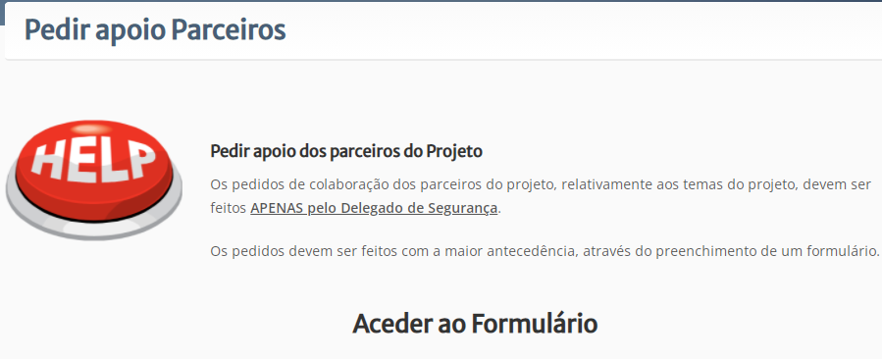
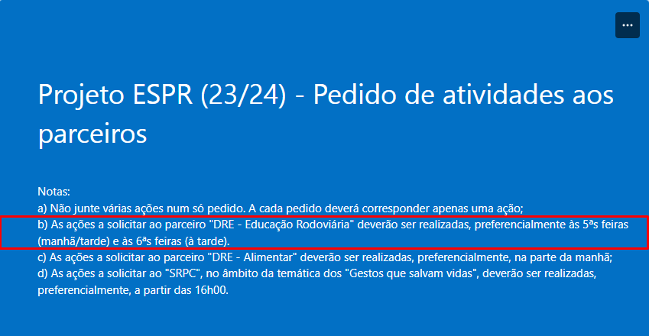
Pedir Apoio aos Parceiros do Projeto A PREVENIR DESDE 2007/2008

Slide 29
Apontamentos Finais A PREVENIR DESDE 2007/2008
Ano Letivo 2022/2023
Parceiro | Ações Realizadas
DRE/PRER | 1 (PE) + 2 (1º CEB)
Ano Letivo 2022/2023
Aplicação do TEMA 9 | 1º CEB | 2º CEB | 3º CEB
 | 65% | 41% | 35%
A SEGURANÇA RODOVIÁRIA É UMA RESPONSABILIDADE DE TODOS E EXIGE UM COMBATE PARTILHADO POR TODOS, E que deve ser assumido pelo estado, organismos públicos, autarquias, gestores de infraestruturas, organizações com responsabilidades na segurança e na mobilidade rodoviária, universidades, setor empresarial, agentes económicos, organizações e associações, entre muitos outros - também PELAS ESCOLAS E por todos nós, cidadãos, através do nosso comportamento.
A SINISTRALIDADE RODOVIÁRIA NÃO É UMA FATALIDADE E AS SUAS CONSEQUÊNCIAS
MAIS GRAVES POPDEM SER EVITADAS

Slide 30

OBRIGADO!
Carla Jesus
David Fazendeiro
Nelson Relva

